Slide 1

Doc. MUDr. Tomáš Grus, PhD
II. Chirurgická klinika
VFN Praha
Zimní semestr
23. října 2020

Slide 2
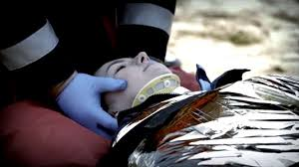
Ošetřovatelský proces u pacienta s poraněním páteře

Slide 3
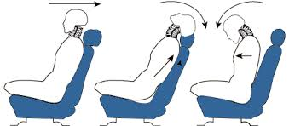
Epidemiologie, etiologie a mechanismy úrazů páteře a míchy
každoročně se počet těchto úrazů zvyšuje - nejméně u čtvrtiny případů hraje roli alkohol!
nejčastější příčiny těchto poranění:
  pády z výšky
  dopravní nehody
  pracovní
  sportovní úrazy
roční počet nově vzniklých poranění je odhadován na 4/100 000 obyvatel - převažují 3:1 muži
v akutní fázi zemře 10% zraněných
téměř každý 40. pacient, který je ošetřen v traumacentru, má poranění páteře a míchy
s poraněním míchy je spojena téměř polovina 50% úrazů hlavy
více než polovina zranění (55%) je spojena s postižením v oblasti krční páteře
nejrizikovější věk 25-40 let
Náklady na léčbu a následnou péči jsou enormní

Slide 4
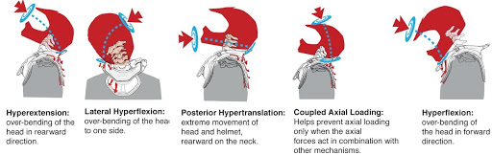
Páteř a mícha
pohyb páteře se děje všemi směry.
pouze v oblasti horního a středního úseku hrudní páteře je hybnost omezena, vzhledem k blokaci pohybu hrudním košem.
páteř jako celek tvoří 33 obratlů:
    7 krčních (C1-C7)
    12 hrudních (Th1-Th12)
    5 bederních (L1-L5)
    5 křížových (S1-S5)
    4-5 kostrčních (Co1-Co4,5)
obratle křížové srůstají v kost křížovou (os sacrum)
obratle kostrční v kost kostrční (os coccygis)
obratle navzájem mezi sebou spojují vazy a meziobratlové ploténky

Slide 5
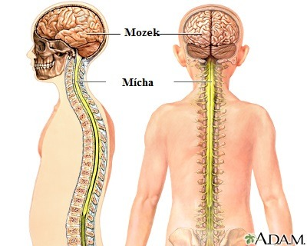
Mícha
provazec nervové tkáně uložený v páteřním kanálu se nazývá mícha
má funkce převodní a reflexní
délka hřbetní míchy je přibližně 45 cm
horní konec je v oblasti prvního krčního obratle
dolní konec se ztenčuje a končí přibližně v oblasti druhého bederního obratle
Z míchy vychází 31 párů míšních nervů, které inervují jednotlivé části těla.

Slide 6
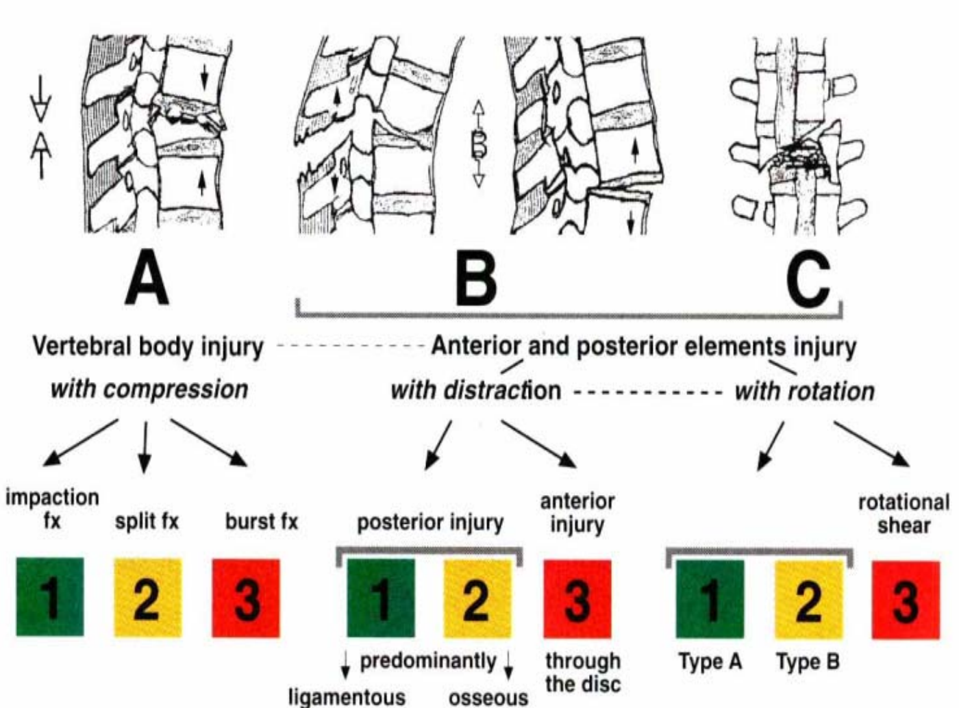
Patofyziologie traumatického poškození páteře
Biomechanicky je páteř dělena na dva základní sloupce
  Přední sloupec označuje přední podélný vaz, obratlové tělo a ploténky
  Zadní sloupec pak zahrnuje zadní podélný vaz, páteřní kanál, pedikly, transverzální a spinozní výběžky a vazy
V roce 1993 byla zavedena nová klasifikace poranění páteře dle skupiny AO do 3 typů A, B, C se skupinami 1, 2, 3 a dalšími podskupinami:
  Typ A – poranění předního sloupce
  Typ B – poranění předního sloupce i zadního sloupce s distrakcí
  Typ C – poranění předního sloupce i zadního sloupce s rotací

Slide 7
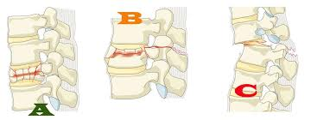
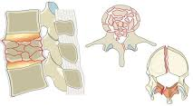
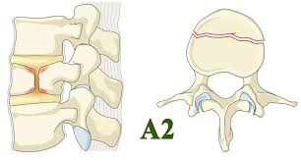
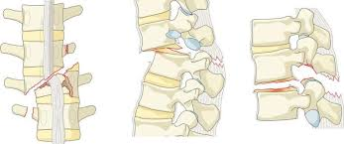
Kompresivní zlomenina - nejčastější typ - kdy dochází ke snížení obratlového těla
Tříštivá, neboli „burst“ zlomenina - vzniká rozšířením obratlového těla do stran a snížením těla s prominencí úlomku do páteřního kanálu
Klešťová zlomenina, neboli „pincer“ - jde o rozštěpení obratlového těla ve frontální rovině. V tomto případě spolu komunikují obě sousední ploténky
Flekčně-distrakční a luxační zlomeniny - dochází k posunu těla horního obratle přes tělo obratle dolního

Slide 8
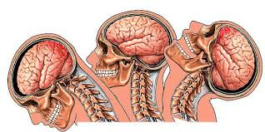
Poranění krční páteře
Krční páteř je dělena na dvě etáže
  horní krční páteř, kterou tvoří úsek od C0 až k C2
  dolní krční páteř, kterou tvoří úsek od C3-C7
Mohou být poraněny vazivové struktury, kostní struktury a kombinace obou

Slide 9
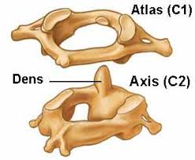
Horní krční páteř
Poranění C0-C1 je často neslučitelné se životem, vzhledem k porušení základních vitálních funkcí. Jedná se o atlantooccipitální luxaci
Mechanismus úrazu - prudká flexe nebo extenze a současný tah za hlavu, spojený s její rotací
Poranění atlasu je způsobeno násilím na temeno hlavy
    Rozlišujeme poranění přední, zadní nebo obou částí oblouku
Axis bývá poraněn v oblasti dentu a v oblasti těla a oblouků
Dens bývá zlomen prudkou flexí nebo extensí hlavy
    Kompresí bývá roztříštěno tělo čepovce

Slide 10
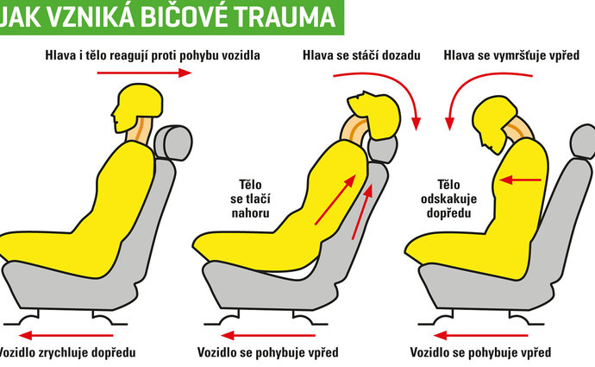
Dolní krční páteř
často poraněna extenčním typem násilí
Dochází k luxaci, která může být kompletní nebo inkompletní, kdy se hovoří o subluxaci
Mezi další typy poranění řadíme zlomeniny kompresní, tříštivé a klešťové
Zvláštním typem poranění je tzv. whiplash (šlehnutí bičem) - jde o náhlou nekoordinovanou extenzi hlavy s následnou prudkou flexí.
  Nejčastějším mechanismem je v tomto případě náraz automobilu zezadu do před ním stojícího automobilu, a proto také o této možnosti u dopravních nehod vždy uvažujeme

Slide 11
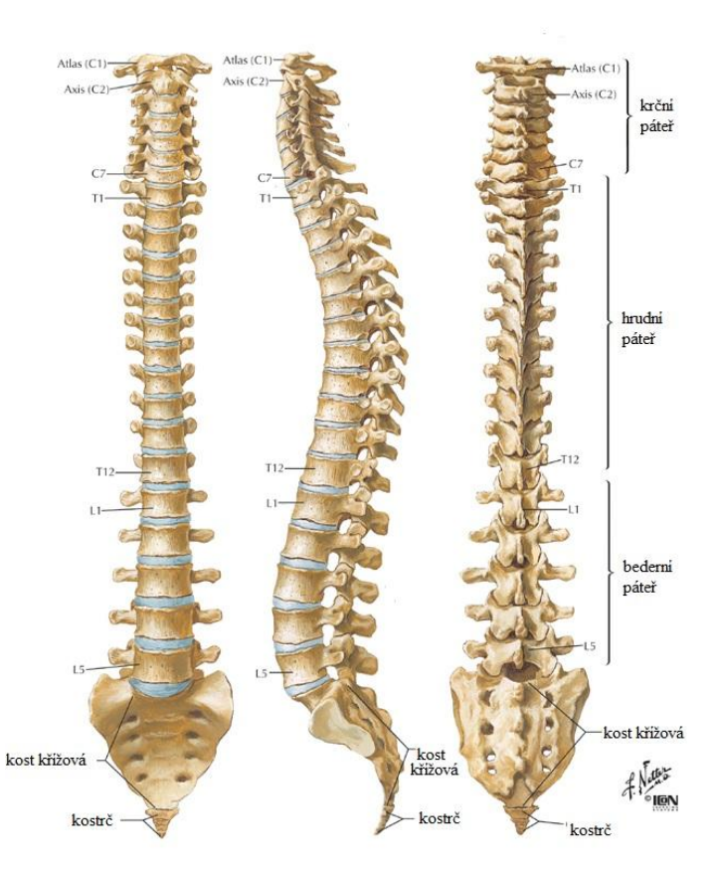
Poranění thorakolumbální páteře
Tato oblast páteře je rozdělena na tři základní celky:
  úsek T1-T10
  úsek thorakolumbálního přechodu - obratle T11-L1
  úsek páteře bederní s obratli L2-L5
Mechanismem úrazu jsou axiální, rotační a střižné násilí.
Zlomeniny hrudní páteře jsou většinou stabilní, pokud nejsou poraněna žebra
Vzhledem k poměrně úzkému páteřnímu kanálu v oblasti hrudní páteře, dochází často ke zlomeninám komplikovaným neurologickým nálezem
Vzhledem k přechodu hrudní kyfózy do bederní lordosy v oblasti thorakolumbálního přechodu a vzhledem ke značné pohyblivosti páteře, je zde četnost zlomenin několikanásobně vyšší než v ostatních oblastech hrudní i bederní páteře
Vzhledem k velikosti obratlových těl, okolnímu svalovému korzetu a lordóze, je bederní úsek páteře stabilnější

Slide 12
Patofyziologie a klinický obraz traumatického poškození míchy
Traumatologické poranění páteře je často provázeno různým stupněm poranění míchy, jde o poranění označované jako vertebrospinální
V těchto případech dochází k akutní míšní kompresi a také ke kompresi cévního zásobení s následnou míšní ischémií.
Následky pak zhoršuje také míšní edém.
Primární poškození míchy
  Komoce míchy je reverzibilní stav, obvykle do 4 někdy do 72 hodin. Neurologické příznaky se vyskytují krátkodobě a je rozpoznatelná prchavá symptomatologie. Vznikají poruchy citlivosti např. ve formě parestézií, vzácněji jako dysfunkce močového měchýře.
  Kontuze míchy se projevuje přechodným deficitem, neurologické příznaky se vyskytují bezprostředně po úrazu a přetrvávají. Jde o reverzibilní stav, který je vyvolán kontuzí nebo lacerací míchy. Na rozsahu poškození a výškové lokalizaci je závislá neurologická symptomatologie. Komprese míchy je ve většině případů ireverzibilní stav, který může vzniknout bezprostředně po úrazu nebo jako důsledek luxace nebo tlaku hematomu, tedy sekundárně. Neurologické postižení je závislé na rozsahu poškození a výškové lokalizaci.
Sekundární poškození míchy
Klinický obraz míšní léze je anatomicky stanoven transverzálním rozsahem, výškou lokalizace patologického děje, kde postihuje celý míšní průřez nebo jeho část. V ohledu na funkce jednotlivých anatomických struktur dochází k poruše funkcí:
  Motorické dysfunkce – syndrom periferní parézy, vznikající na základě léze motorických neuronů na úrovni předních rohů míšních nebo předních míšních kořenů
  Syndromem centrální (spastické) parézy se projevuje léze kortikospinálního traktu
  Senzitivní dysfunkce – porucha všech kvalit citlivosti při lézi v oblasti vstupní zóny a zadních míšních rohů. Závažné porušení kožní citlivosti, termického a algického čití je způsobeno lézí předních a postranních provazců. Poruchu propriocepce způsobuje léze zadních provazců.
  Autonomní dysfunkce – mezi nejvýznamnější poruchy jsou řazeny poruchy mikce a defekace, poruchy sexuálních funkcí, zornicové poruchy a poruchy regulace vazomotoriky. Tyto jsou způsobeny porušením centrálních drah ovlivňujících pregangliové autonomní či sympatické neurony lokalizovaných v nukleus intermediolateralis segmentů C8-Th3, potom také poruchou pregangliových parasympatických neuronů v segmentech S2-S4

Slide 13
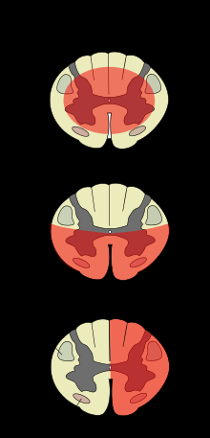
Míšní šok
Poranění míchy je provázeno tzv. „míšním šokem“, kdy nejde o typický hemodynamický šok s poklesem krevního tlaku
Míšní šok trvá obvykle 6-8 týdnů
Nejčastěji se s projevy tohoto šoku setkáváme u závažného poranění míchy v oblasti krčního a horního hrudního úseku
Mezi projevy patří:
  zejména porucha vegetativních funkcí pod úrovní poškození
  areflexie
  porucha autoregulace cévního řečiště
  porucha termoregulace
  střevní atonie
  porucha vylučovací funkce ledvin
  ochabnutí útrobních orgánů (obstipace, retence moči, inkontinence)
  ochabnutí kosterního svalstva pod úrovní míšní léze, poruchou funkce tělesných žláz
  posun elektrolytické rovnováhy a hyperglykémie

Slide 14
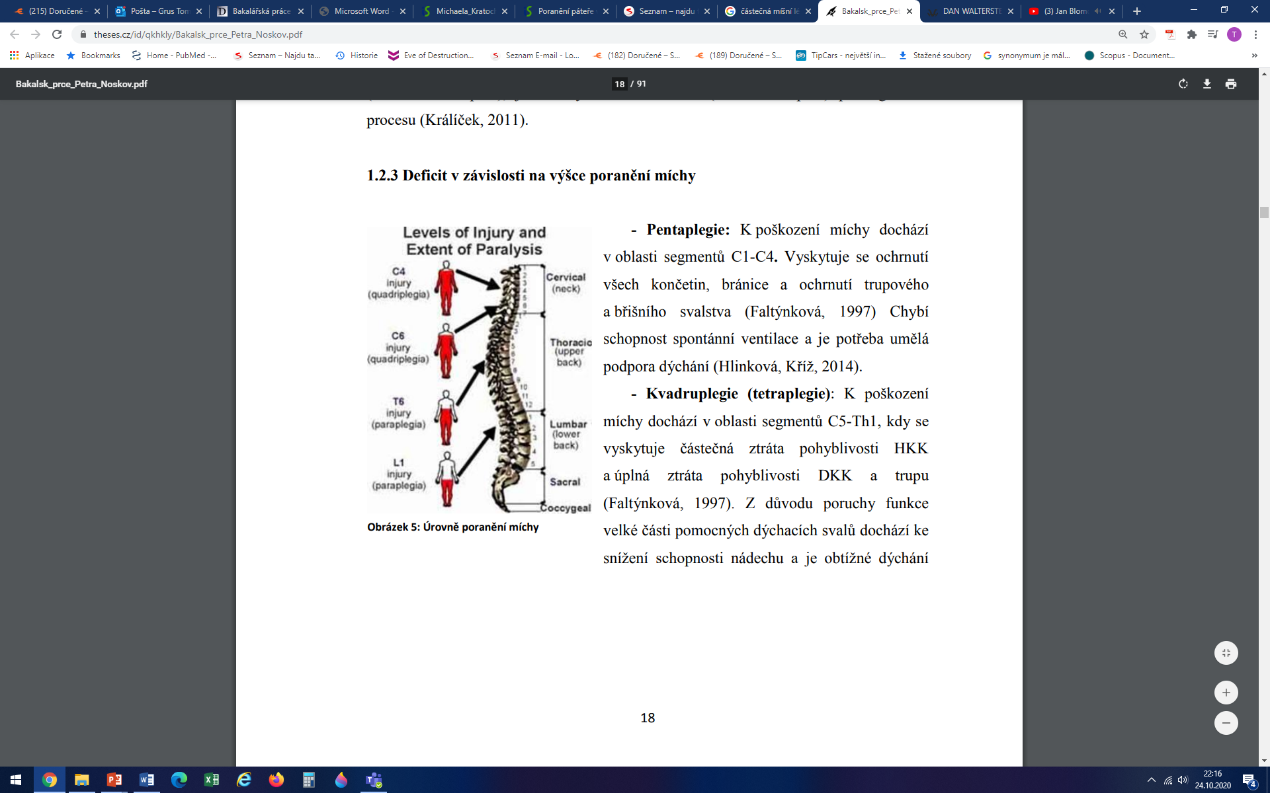
Traumatické míšní léze - dělení
úplné (kompletní) a částečné (inkompletní)
Úplná míšní léze je nejtěžším stupněm postižení a je modifikována dle místa postižení
  Cervikomedulární syndrom zahrnuje zranění sahající od prodloužené míchy do střední krční míchy. Může se vyskytnout nejtěžší varianta, kterou je zástava dýchání, kvadruplegie, ztráta cítivosti pod C1 a hypotenze. Rozsáhlejší poranění v této oblasti znamenají okamžitou smrt.
  Při poranění míchy nad úrovní C5 vzniká spastická kvadruplegie, ochrnutím je postižena i bránice, a proto je nemocný odkázán na umělou plicní ventilaci. Postižení horní končetiny periferního typu a spastická paraplegie končetin dolních vzniká při poranění krční páteře v oblasti C5-C7 a je závislé na výšce léze.
  Úraz v hrudní oblasti způsobuje spastickou paraplegii dolních končetin, bez postižení končetin horních. Paraplegie dolních končetin periferního typu vzniká při poranění v thorakolumbálním přechodu. Areflexie je trvalá, tonus zůstává trvale snížen, nevyvíjí se spasticita.
U částečné míšní léze je zachována některá kvalita čití, hybnosti, nevyskytuje se míšní šok.
  Akutní centrální míšní syndrom se projevuje větší slabostí horních končetin od dolních končetin, poruchou čití, dysesteziemi a areflexií u poranění střední a dolní krční míchy.
  Může se také objevit syndrom míšního hemipostižení (Brownův-Séquardův), kdy je pod místem poranění stejnostranná paréza, ztráta citlivosti pro bolest, teplo, ipsilaterální ztráta vibrační citlivosti a polohocitu. V oblasti postiženého segmentu se může projevit úplná ztráta čití a motoriky.
  Dále se mohou projevit příznaky předního míšního syndromu, kdy je plegie pod místem poranění spojena s lehčí poruchou taktilního čití a zachovaným polohocitem a vibračním čitím nebo příznaky zadního míšního syndromu, kdy dochází k destrukci zadní části míchy, projevující se kompletní paraplegií se ztrátou propriocepčního a vibračního čití. Je zachováno vnímání bolesti, tepla a povrchového dotyku.
  Ve výši obratlových těl T12 a L1-2 leží konus, jde o oblast náchylnou k traumatickému postižení charakteru flekčně-distrakčního poranění a tříštivých zlomenin. Dochází k projevům syndromu míšního epikonu a konu, projevující se ztrátou sfinkterových funkcí a poruchy citlivosti perianogenitálně, při epikonu včetně známek paraparézy dolních končetin. Syndrom kaudy lze popsat jako chabou paraparézu s částečně zachovanou citlivostí, s močovou retencí, resp. „overflow“, kdy je moč zadržována v hypotonickém měchýři relativní převahou tonu sfinkterů. Nervové kořeny tvořící kaudu jsou odolnější než mícha vůči poranění.

Slide 15
Fáze míšního poškození
Pacient by měl být hospitalizován na oddělení ARO nebo spondylochirurgické JIP
V tomto období by mělo dojít k operační stabilizaci, pokud ji poranění vyžaduje, případně k ošetření sdružených poranění
subakutní fáze – stádium 1b trvající 2. – 12. týden. Pacient by měl být hospitalizován na Spinální jednotce, pokud to jeho zdravotní stav dovoluje. V této fázi se stabilizuje vnitřní prostředí, systémy a také odeznívá míšní šok. Je prováděna ucelená péče v plném rozsahu – fyzioterapie, ergoterapie, psycholog, sociální péče.
chronická fáze – stádium 2 trvající 6. – 26. týden. Tato fáze je v kompetenci spinálních rehabilitačních jednotek, kde by měl být pacient hospitalizován, případně ambulantně léčen. Dochází k integraci pacienta do běžného rodinného a pracovního života, k dovybavení rehabilitačními a kompenzačními pomůckami.
terciální fáze – stádium 3 je pozdní doba, během které dochází k následné hospitalizaci, vzhledem k nutnosti rekonstrukčních operačních výkonů, způsobených komplikacemi (dekubity, infekce močového ústrojí, narůstající kontraktury, spasticita, bolesti, psychické problémy).

Slide 16
Diagnostika poranění páteře a míchy
zásadní cenu především zhodnocení lokálního a neurologického nálezu
Anamnéza a fyzikální vyšetření
  Významným vodítkem pro rozpoznání a následnou diagnostiku poranění páteře a míchy jsou údaje o mechanismu a okolnostech úrazu. Je nutné se informovat, pokud to stav pacienta dovoluje, na údaje o systémových onemocněních, které mohou imitovat trauma, případně na předchozí operace, prodělané úrazy a neurologické příznaky vzniklé před úrazem. Zjišťujeme vystřelování, lokalizaci bolesti, ptáme se po ztrátě citlivosti, paresteziích, omezení motoriky. U pacientů v bezvědomí je nutné na základě mechanismu úrazu pomýšlet na poranění páteře až do chvíle, kdy toto bezpečně vyloučíme
  Při celkovém vyšetření se zaměřujeme na oděrky, hematomy, otoky a další známky poranění, které mohou vyplývat z mechanismu úrazu a jsou významné zejména u pacientů v bezvědomí. Vyšetřujeme pouze pohledem, palpací a poklepem. Vyšetření pohyblivosti by nemělo předcházet zobrazovacím metodám
Neurologické vyšetření
Při traumatu páteře a míchy je neurologické vyšetření důležitým ukazatelem vertikální a horizontální topiky případné míšní léze.
Představuje vyšetření motoriky, fyziologických a patologických reflexů, citlivosti na trupu, krku a končetinách. Díky neurologickému vyšetření lze stanovit výšku poranění či rozsah celkového poškození. Vyšetření motorických a senzitivních funkcí
Pro přesnou klasifikaci míšního poranění je používána Frankelova klasifikace upravená American Spinal Injury Association
Jde o diagnostické schéma hodnotící svalovou sílu v 10 svalových skupinách na horních a dolních končetinách:
  A kompletní motorická a senzitivní léze pod místem poranění
  B kompletní motorická a senzitivní léze pod místem poranění, citlivost je zachována
  C neúplná motorická léze (neužitečná motorika), citlivost je zachována
  D neúplná motorická léze (užitečná motorika), citlivost je zachována
  E bez neurologického deficitu
  D lze dále dělit na podskupiny: · D1 nejzávažnější stupeň paralýzy střev a močového měchýře · D2 střední stupeň s neurogenní poruchou defekace a mikce · D3 minimální funkční poruchy

Slide 17
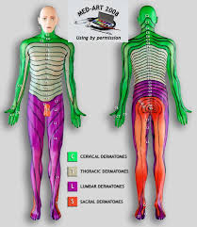
Hlavním symptomem postižení motorické dráhy volní hybnosti je svalová slabost. Projevem je omezení jemné motoriky, paréza či plegie s úplnou ztrátou aktivního pohybu
Používá se schéma dle doporučení Medical Research Council:
  0 žádná zřetelná svalová aktivita
  1 záškub – zřetelná kontrakce bez pohybového účinku (10 % svalové síly)
  2 pohybový účinek pouze při vyloučení hmotnosti distálního segmentu končetiny (25 % svalové síly)
  3 pohyb možný i proti hmotnosti distálního segmentu končetiny (50 % svalové síly)
  4 pohyb proti značnému odporu (75 % svalové síly
  5 normální síla Jednoduchým a rychlým ukazatelem orientace v topice postižení u traumat s míšní lézí je vyšetření senzitivity
Při stanovení senzitivních poruch se vychází ze schématu – dermatomů
  C2 horní část krku, šíje
  C4 rameno ·
  C6 palec
  C7 ukazovák, prostředníček
  C8 prsteníček a malík ·
  Th6 mečový výběžek ·
  Th10 pupeční krajina ·
  L1 třísla
  L3/L4 koleno ·
  L5 palec nohy
  S1 pata a prstce
Výška poranění spolu s motorikou určuje:
  pentaplegie ochrnutí všech končetin, svalstva trupu a břišního svalstva, včetně bránice. Jde o poškození míchy v oblasti C1-C4.
  kvadruplegie částečná ztráta hybnosti horních končetin, úplná ztráta hybnosti trupu a dolních končetin. Míšní léze v rozsahu C5-Th1.
  paraplegie míšní poškození v oblasti Th1-Th12
  paraparéza projevy omezené hybnosti dolních končetin. Míšní poškození v oblasti L1-S2.

Slide 18
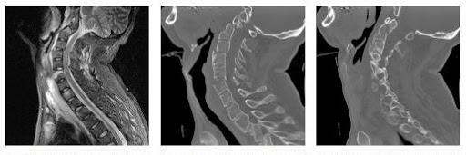
Zobrazovací metody
RTG vyšetření - má velkou výtěžnost a nezatěžuje příliš pacienta
  Vyšetření krční páteře se provádí ve dvou projekcích
  Při projekci boční je důležitý tah za obě horní končetiny, pro přehlednost dolního úseku krční páteře
  C-Th přechod je dobré snímkovat při zvednutých pažích na straně rtg-lampy
  Předozadní projekce transorálně se provádí pro zobrazení horní krční páteře
  Hrudní i bederní páteř se také standardně snímkuje ve dvou projekcích
  Interpretace snímků u thorakolumbálního přechodu je při špatném zaměření velmi obtížná, proto je nutné centrovat přesně. U bederní páteře se doporučuje současně snímkovat i pánev
Počítačová tomografie (CT)
  ve spondylochirurgii patří počítačová tomografie k základní diagnostické metodě
  je indikována u všech závaznějších poraněních páteře
  zobrazuje anatomické struktury v jedné definované vrstvě těla. Ze získaných datových souborů, lze velmi přesně vytvořit řezy a rekonstrukce v různých rovinách. 3D rekonstrukce je další možností, která je s výhodou pro předoperační rozvahu. Kontrastní látka při vyšetření umožňuje zvýšit senzitivitu a specifikaci poranění
Magnetická rezonance (MRI)
  magnetická resonance je vyšetření, které se využívá zejména u pacientů, kteří prodělali trauma páteře se současným či následným neurologickým postižením. Provádí se zejména při objasnění poúrazových stavů
Elektrofyziologické vyšetření
  evokované potenciály Tato metoda se využívá při objektivizaci průběhu a výsledku léčení. Zjišťuje „průchodnost míchy“ pomocí evokovaných potenciálů

Slide 19
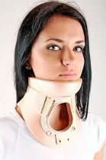
Metody a postupy terapie
O osudu spinálního traumatu v mnoha případech rozhoduje způsob první pomoci a následného transportu zraněného do nemocnice
Vždy je nutno pomýšlet na možné poranění páteře a dle této zásady také ke zraněnému přistupovat. Nešetrné zacházení může vést k nezvratnému poškození
Při podezření na poranění páteře je nutné se vyvarovat nešetrné manipulace. Prioritou je stabilizace pomocí límce „Stiff neck“ nebo „Philadelphia“, kdy je nutné udržovat páteř v neutrální poloze mírným tahem za hlavu. Pacient je šetrně přemístěn na vakumatraci pomocí „scoop rámu“
Spinální trauma pod úrovní C5 umožňuje spontánní ventilaci, lze dodat pouze inhalačně kyslík maskou. Pokud je nutné zajistit dýchací cesty tracheální intubací, musí být provedena při neutrální poloze hlavy. Pokud je pacient při vědomí, se stabilními vitálními funkcemi, je možné orientačně zjistit lokalizaci a rozsah neurologického poškození. Pacient je transportován do nejbližšího traumacentra, s výhodou je transport letecký pro svoji šetrnost.
Urgentní péče po přijetí pacienta
  Pacienti se spinálním poraněním jsou přijímáni přes urgentní příjmy traumacenter.
  Zde probíhá zajištění základních životních funkcí, kardiopulmonální resuscitace, kanylace velkých cév, zajištění monitorace invazivního arteriálního tlaku, kompletní laboratoř (krevní obraz, krevní plyny, ledvinné funkce, zánětlivé markery, odběr na krevní skupinu a zajištění krevních konzerv), derivace moče permanentním močovým katétrem.
  Provádí se neurologické vyšetření a přesná diagnostika pomocí zobrazovacích metod.
  U oběhově nestabilního pacienta je nejprve nutné ošetřit nitrolební krvácení, zranění hrudníku, břicha, traumata pánve a dlouhých kostí - k ošetření páteře se přistupuje následně
Konzervativní léčba
  Konzervativní léčba je volena v případě stabilních zlomenin bez významné dislokace, bez neurologické symptomatologie, dále u pacientů, kdy je operační terapie kontraindikována. Při poranění krční páteře se volí fixace vhodným stabilizačním límcem typu Philadelphia. Další volbou konzervativní terapie je nasazení „Halo-aparátu“.
  Halo-aparát“ Jde o rtg-nekontrastní kovovou nebo karbonovou objímku, která je připevněna titanovými šrouby na čtyřech místech lebky. Kruh je tyčemi spojen s termoplastickou hrudní částí („vestou“). Jako prevence dekubitů je vesta podložena kožešinovou vložkou.
  Zlomeniny horního hrudního úseku jsou řešeny „halo-aparátem“ , zlomeniny dolního hrudního úseku a bederní páteře mohou být řešeny sádrovým korzetem, případně korzetem z plastu pro větší komfort pacienta.

Slide 20
Operační léčba
volena u instabilních poranění
cílem je stabilizace páteře, dekomprese míchy a včasná rehabilitace
při traumatu okcipito-cervikálního přechodu se při šetrném a rychlém ošetření na místě zásahu, v některých případech podaří pacienta převézt do traumacentra, následně provést stabilizaci dlahovou technikou ze zadního přístupu. V mnoha případech toto zranění vede k letálnímu konci již na místě úrazu
Traumata horní krční páteře jsou řešeny předním (transorálním) nebo zadním přístupem, který je využíván zejména u pacientů s neurologickým deficitem. V některých případech kombinovaně. Provádí se spondylodéza (spojení obratlů)
Zlomeniny dolní krční páteře jsou téměř vždy instabilní, a proto vždy operační řešení. Postupuje se z pravého předního nebo levého předního přístupu, případná stabilizace je možná i ze zadního středního přístupu. Provádí se kostní spojení pohybového segmentu pomocí kostního štěpu. Po dobu hojení je štěp zajištěn kovovým implantátem.
Zásada stabilizace hrudní a bederní páteře je napřímení osy páteře, dekomprese útlaku míchy a míšních kořenů, rekonstrukce nosného sloupce páteře a zajištění repozice pomocí implantace kovového materiálu. Je využíváno předního, zadního nebo kombinovaného přístupu. Ze zadního přístupu se provádí laminektomie (odstranění zadního oblouku obratle), která je nejefektivnější pro odstranění útlaku míchy. Vlastní stabilizace se provádí speciálními šrouby, jde pak o vnitřní fixatér. U hrudních obratlů se provádí stabilizace přes dutinu hrudní, tzv. video asistovaná torakoskopická operace

Slide 21
Rehabilitace
má nejen předcházet komplikacím, ale zejména v rámci zdravotního stavu, napomoci pacientovi se spinálním poraněním návrat do běžného života
využívá rozvoj zachovaných funkcí a postupně pacienta adaptuje na nové životní podmínky
Základní volbou u pacientů s poškozením míchy je:
  Fyzioterapie - pacienti s míšní lézí mají vždy změněnou funkci dýchání, zejména u poranění krční páteře vázne expektorace, proto je kladen důraz zejména na respirační fyzioterapii
  Fyzikální terapie - zaměřuje se na ovlivnění neuromuskulárních bolestí, zlepšení hojení jizev a defektů
  Ergoterapie - zaměřena na nácvik běžných denních aktivit a soběstačnosti -významnou roli hraje nácvik funkčního úchopu u kvadruplegiků. Funkční úchop Jde o schopnost kvadruplegika náhradním (trikovým) způsobem uchopit, držet a používat předměty každodenní potřeby
  Psychosociální rehabilitace - psycholog by měl být součástí teamu k dispozici od přijetí pacienta, a to nejen pro pomoc jemu samotnému, ale také pro rodinu pacienta.
V akutní fázi - pasivní cvičení, bazální stimulace, dechová gymnastika, prevenci dekubitů, polohování a mobilizační péči.
V následné péči - nutný nácvik soběstačnosti, manipulace s kompenzačními pomůckami, psychosociální péče

Slide 22
Ošetřovatelská péče u pacienta hospitalizovaného na intenzivním lůžku
Při komplexní péči je nutná spolupráce celého teamu, sestávajícího z lékaře intenzivisty, spondylochirurga, traumatologa, neurologa, rehabilitačního lékaře, všeobecných sester, se specializací anesteziologie, resuscitace a intenzivní medicíny, (dále ARIP), fyzioterapeuta, v neposlední řadě psychologa. Další lékaři jsou zajišťováni formou konzilií. Po přijetí na oddělení je pacient uložen na speciální polohovací lůžko
Ošetřující sestra je zodpovědná za celkovou ošetřovatelskou péči, monitorování základních životních funkcí – stav vědomí, krevní tlak, puls, saturace, centrální venózní tlak, tělesná teplota (GCS, TK, P, SpO2, CVP, TT), velikost a fotoreakce zornic, plnění ordinací lékaře, asistence u výkonů, vyšetřeních pacienta a v neposlední řadě za kompletní ošetřovatelskou dokumentaci. Každý záznam musí být opatřen jmenovkou a podpisem sestry

Slide 23
Kardiovaskulární systém
Míšní poranění, a tím také postižení sympatické části vegetativního nervového systému ve výši nad Th5 vede k oběhové nestabilitě, která je tím závažnější, čím je léze výše lokalizovaná.
Dochází ke ztrátě adrenergní inervace periferního systému, která se projevuje vazodilatací, zvýšením kapacity cévního řečiště, rozvojem hypovolemie a hypotenze.
Porušení nn. accelerantes způsobuje bradykardii, která může v důsledku převahy parasympatického nervstva vést až k asystolii
První volbou v případě tranzitorních epizod je podání Atropinu.
Volbou terapie jsou také objemové náhrady krystaloidů a koloidů, substituce minerálů, inotropní podpora (noradrenalin)
Je nutné:
  monitorovat srdeční rytmus (EKG), včetně analýzy všech změn
  invazivně měřit systémový krevní tlak
  centrální venózní tlak
  saturaci krve O2 v periferním krevním řečišti
  v mnoha případech je nutné hemodynamické měření srdečního výdeje a indexu, tlak plicnice v zaklínění, vaskulární rezistence v plicním a systémovém řečišti

Slide 24
Péče o dýchací cesty
Poranění nad segmentem C3 znamená nemožnost spontánního dýchání, pacient je tak odkázán na dlouhodobou umělou plicní ventilaci.
Míšní poranění nad Th6 znamená vyřazení funkce bránice
Poranění motorických vláken vede k poruše funkce svaloviny dýchacích svalů a částečně pomocných dýchacích svalů. To vede k respirační insuficienci, snížení reflexu kašle, zvýšení viskozity hlenu, retence hlenu v periferii, vznik atelektáz a bronchopneumonií
Dechová nedostatečnost se nejčastěji projevuje poklesem saturace, zrychlenou frekvencí dýchání a krátkým namáhavým dechem
Stav pacienta může komplikovat i současné poranění hrudníku, chronická obstrukční plicní nemoc (CHOPN), kuřácká plíce.
  Konzervativní terapií je podání dostatečně zvlhčeného kyslíku maskou, důsledná dechová gymnastika, neinvazivní plicní ventilace.
  Při nedostatečnosti této terapie je nutná tracheální intubace s umělou plicní ventilací, opakované bronchoskopie s dostatečnou toaletou dolních cest dýchacích.
  U dlouhodobé umělé plicní ventilace provedení tracheostomie, která umožňuje lepší hygienu dutiny ústní, zlepšuje péči o dolní cesty dýchací, zmenšuje mrtvý prostor, usnadňuje u kontaktních pacientů příjem potravy per os i komunikaci.
Odsávání sekretů z dolních dýchacích cest může být provázeno rozvojem závažné bradyarytmie, vyžadující nepřímou srdeční masáž, způsobené autonomní dysregulací. Proto musí být vždy před odsáváním aplikován 100% kyslík, pacient musí být odsáván šetrně, krátce, v dosahu musí být připraven Atropin. Další odsávání z dolních cest dýchacích se provádí až po úpravě tepové frekvence.
V některých případech je využívána pronační poloha k evakuaci sekretu, provzdušnění dorzálních částí plic
Ošetřovatelská péče je zaměřena na pravidelnou a důkladnou toaletu dýchacích cest.
Součástí je dechová gymnastika, vibrační masáže, aerosolová terapie (nebulizace), posturální drenáže a časté polohování.
Sestry pravidelně kontrolují tlak v obturační manžetě endotracheální nebo tracheostomické kanyly, kontrolují a ošetřují okolí kanyly, včetně jejího polohování, aktivně se podílejí na zabránění vzniku dekubitů. Pacient je odsáván z dolních dýchacích cest uzavřeným odsávacím systémem, za sterilních kautel dle potřeby, jsou sledovány parametry acidobazické rovnováhy a krevních plynů, SpO2, dechový objem, dechová frekvence, minutová ventilace, změny tvaru dechové křivky.
V okamžiku, kdy je pacient ve weaningovém programu, spolupracuje s ošetřující sestrou na nácviku expektorace, za účelem dekanylace.

Slide 25
Umělá plicní ventilace - kdy jsou jasné známky respirační insuficience, je pacient intubován endotracheální kanylou
Při výběru ventilačního režimu je brán ohled na zachování spontánní dechové aktivity. Jsou voleny režimy s tlakovou podporou
  PSIMV tlakově řízená synchronizovaná intermitentní mandatorní ventilace
  PRVC-SIMV tlakem regulovaný objemově řízený dechový cyklus se synchronizovanou intermitentní mandatorní ventilací
  BILEVEL ventilace na dvou tlakových úrovních
  PSV ventilace s tlakovou podporou
Neinvazivní plicní ventilace (NIV)
  Pro využití neinvazivní plicní ventilace je nutné zachování funkce bránice, také musí být dodržena určitá kritéria pro její využití.
  Pacient musí mít schopnost spontánního dýchání bez ventilátoru, oběhově stabilní.
  NIV lze využít u pacientů spolupracujících, tolerujících masku, bez poranění v obličejové oblasti.
  Dále musí mít pacient zachovány obranné reflexy a schopnost kašle.
  NIV je využívána několikrát denně na 30-60 minut.47 NIV je využívána i v období převádění pacienta z dlouhodobé umělé plicní ventilace na spontánní ventilaci po ukončení weaningu, se zachováním potřebné fáze den a noc.
Pronační poloha
  Tato poloha je využívána zejména pro provzdušnění dorzálních partií plic a evakuaci hlenu.
  Provádí se pomocí „Strykerova rámu“, jde o speciální lůžko s totožným břišním i zádovým dílem. Pacient se uloží mezi tyto dva díly a otočí podél jeho osy. Horní díl se odstraní. Pacient ve většině případů pronační polohu netoleruje, a proto je aplikována analgosedace.
Další zásadou je prevence dekubitů a vypodložení oblasti ramen, pánve a kotníků. Horní končetiny ukládáme do upažení pro zachování funkce kloubů

Slide 26
Gastrointestinální trakt
Krátce po poranění se rozvíjí atonie žaludku a paralýza střev
  Ošetřovatelský personál zavede žaludeční sondu jako prevenci dilatace žaludku, abdominální distenze, ale také regurgitace a případné aspirace.
  Ošetřující sestra sleduje množství odpadů ze žaludeční sondy a přítomnost peristaltiky, která musí být podporována farmakologicky i mechanicky masáží.
  Pacientům jsou preventivně podávány blokátory H2 receptorů, protože jsou ohroženi stresovým žaludečním vředem.
  Vzhledem k tomu, že se u pacientů s míšním poraněním objevuje ztráta bílkovin a albuminu, je nutné zahájit parenterální výživu co nejdříve. Tímto způsobem se zabraňuje rozvoji a trvání katabolismu. Parenterální výživu podává ošetřující sestra cestou centrálního nebo periferního katétru.
  Enterální výživa je podávána bolusově nebo kontinuálně. Její výhodou je zejména průchod živin střevem a játry.
  V pravidelných intervalech sestra sleduje průchodnost nasogastrické sondy, případně perkutánní endoskopické gastrostomie.
  Sleduje také, zda pacient enterální výživu toleruje a nemá příliš velké množství odpadů ze sondy.
  Při převádění pacienta na stravu perorální je nutné zvýšit přísun bílkovin doplňkovými preparáty. Ošetřující personál napomáhá při příjmu stravy, avšak podporuje také nácvik sebeobsluhy.

Slide 27
Vyprazdňování
Dysfunkce močového měchýře po poranění míchy:
  spastický měchýř dochází k časté aktivitě detruzoru, kontrakce nastávají dříve, než je měchýř naplněn. Je poškozen přenos vzruchů do mozku
  ochablý měchýř se naplňuje močí a roztahuje do maxima, poté se vyprázdní, ale měchýř se nevyprázdní úplně a zůstává roztažen. Jsou poškozena nervová spojení mezi měchýřem a míchou
V akutní fázi míšního poranění je nutné zabezpečení derivace moči tak, aby nedošlo k poškození močových cest a byl vytvořen předpoklad pro návrat funkce mikce.
Bezprostředně po úrazu je zaveden permanentní močový katétr, který je napojen na uzavřený sběrný systém.
Při nutnosti dlouhodobého zavedení, je možné katétr nahradit suprapubickou drenáží pro menší riziko vzniku infekce, odstraňuje riziko otlaku a následné striktury močové trubice.
Ošetřovatelský personál sleduje známky infekce, průchodnost katétru, bilancuje příjem a výdej tekutin v pravidelných intervalech.
Nejvhodnějším typem derivace moči je SIK neboli sterilní intermitentní katetrizace. V tomto případě je pomocí přístroje Bladder Scanner stanoven obsah močového měchýře a dle toho je pacient vycévkován jednorázově. Tento způsob derivace se používá v pozdějších fázích hospitalizace.

Slide 28
Dysfunkce střev po poranění míchy
spastické střevo léze nad sakrálním segmentem způsobuje spastickou plegii, není možnost volní relaxace zevního svěrače, retence stolice. Spojení mezi střevem a míchou je zachováno
ochablé střevo chybí peristaltický reflex, zevní sfinkter má nízký tonus. Způsobuje pomalý pohyb stolice, riziko inkontinence, hypotonický zevní sfinkter
po poranění míchy vzniká paralýza střev, protože je postižen levý tračník, stolice městná v gastrointestinálním traktu a pacient trpí obstipací nebo průjmy. Ošetřující sestra zajišťuje vyprazdňování stolice, nejlépe v denních intervalech, nejčastěji za použití laxativ, případně vysokého nálevu

Slide 29
Laboratorní vyšetření
U pacientů se spinálním poraněním je odebírána kompletní laboratoř dle ordinace lékaře.
Mezi tyto odběry patří:
  odběr arteriální krve pro stanovení acidobazické rovnováhy a krevních plynů
  krevní obraz
  rozšířená koagulace
  odběr na biochemické vyšetření
  zánětlivé markery
  Standardně jsou také 1x týdně odebírány vzorky – sputum, moč, stěry z ran na mikrobiologické vyšetření

Slide 30
Polohování
Polohování je důležitou součástí komplexní ošetřovatelské péče, kdy je důležitá spolupráce celého ošetřovatelského teamu.
Mělo by zamezit:
  vzniku svalových atrofií
  kontraktur
  deformity kloubů
  podporovat rehabilitaci
Je důležitou součástí prevence dekubitů i jejich léčby
Má mnoho významů od odlehčení kůže, zlepšení prokrvení, eliminuje bolest a zlepšuje také psychický stav pacienta při vědomí
Ošetřovatelský team provádí polohování v přesných intervalech, za využití všech dostupných pomůcek, a to nejdéle po třech hodinách.
Vše je důkladně zaznamenáno do ošetřovatelské dokumentace.
Často je využíván koncept bazální stimulace. Při polohování jsou sledovány predilekční místa (sacrum, boky, kotníky, lokty). U pacientů s míšním poraněním jsou využívány zejména polohy na zádech, boku, břiše, v polosedu.
V případě oběhové stability, je pacient postupně vertikalizován (do vozíku).

Slide 31
Prevence trombembolické nemoci
U každého pacienta, který se nemůže aktivně pohybovat a je upoután na lůžko vzniká riziko trombembolické nemoci.
  specifická opatření proti vzniku žilní trombózy patří podávání nízkomolekulárního heparinu, který je aplikován ve fixním režimu
  nespecifická opatření jsou pak řazeny elastické bandáže, elastické protitrombotické punčochy, intermitentní pneumatická komprese, ale také dostatečná hydratace, vyprazdňování stolice, sledování bilance příjmu a výdeje, dechová rehabilitace, polohování, zvýšená poloha dolních končetin a časná mobilizace

Slide 32
Hygiena
Hygienická péče se u pacientů se spinálním poraněním provádí ve stejném sledu jako u jiných pacientů hospitalizovaných na intenzivním lůžku
Vlastní hygiena (celková koupel na lůžku) se provádí dle potřeby, minimálně dvakrát denně, kůže je vytřena do sucha a ošetřena čistícími pěnami a ochrannými krémy, aby nedocházelo k přesušení a porušení kožní integrity
Součástí hygieny je důkladná péče o dutinu ústní, zanedbána nesmí být ani péče o vlasy a nehty. K hygienické péči jsou používány jednorázové pomůcky, případně pomůcky přinesené rodinou, určené vždy jen pro konkrétního pacienta
Při provádění hygienické péče je nutné ošetřit veškeré invazivní vstupy, operační rány a zhodnotit jejich stav.
Vše, včetně jakékoliv změny kůže je zaznamenáno do ošetřovatelské dokumentace

Slide 33
Bolest
Bolest je subjektivně vnímaný prožitek, a pokud ji pacient udává, je vždy přítomna
Ignorovaná bolest ze strany ošetřovatelského personálu, vede u pacienta ke zvýšení stresu, úzkosti a zhoršení spolupráce
U paraplegiků i kvadruplegiků se mohou objevit Fantomovy bolesti, které jsou vnímány jako úporná bolest, křeče, mravenčení, parestézie, teplo, chlad, změny polohy a pohybu končetin
Sestra pracující na intenzivním oddělení je povinna monitorovat bolest včetně nonverbálních projevů pacienta
Nejčastěji je využívána Visuální analogová škála bolesti (VAS), u analgosedovaných pacientů pak Riker Sedation – Agitation Scale (SAS)
Dle ordinace lékaře mohou být podávány neopioidní analgetika, nesteroidní antirevmatika, slabé i silné opioidy, antidepresiva a další farmaka.

Slide 34
Psychika
Poranění páteře a míchy nepředstavuje pouze zdravotní problém, ale také závažné psychické trauma. Pacient se náhle dostává do situace, na kterou není připraven a neví, jak se s ní vyrovnat
Péče o psychiku pacienta po poranění páteře a míchy je velmi důležitá, a proto by měl být psycholog součástí teamu od přijetí pacienta na oddělení
Měl by také být v úzkém kontaktu s rodinou pacienta a veškerým ošetřovatelským personálem
Krizové intervence psychologa nejprve spočívají v přímém řešení problému, vytváření příjemného a akceptujícího prostředí, v práci s blízkou minulostí, přítomností a blízkou budoucností
Krizová intervence se zaměřuje na pokrytí všech základních potřeb, a to bio-psycho-sociálně-spirituálních potřeb

Slide 35
Komunikace
Poskytování kvalitní ošetřovatelské péče není možné bez správné komunikace.
Sestra plní roli komunikátory a edukátorky.
U pacientů se spinálním poraněním, hospitalizovaných na intenzivních lůžkách je častým problémem v komunikaci zajištění dýchacích cest endotracheální nebo tracheostomickou kanylou. Tito pacienti nejsou schopni kvalitní verbální komunikace, a proto musí sestra znát správné zásady komunikace nonverbální.
U pacienta při vědomí je nutné naučit se komunikovat a také naučit komunikovat samotného pacienta.
U pacientů v bezvědomí je nutné použít pasivní komunikaci, tzn. bez zpětné vazby. V tomto případě sestra pacienta oslovuje, se vším jej seznamuje a hovoří na něj během jakéhokoliv výkonu. V takových případech je často využíván koncept bazální stimulace a iniciálního doteku.
U pacientů kvadruplegických je první volbou odezírání ze rtů. Tato metoda vyžaduje velkou dávku trpělivosti a spolupráce sestry i pacienta. Z počátku je nutné používat pouze uzavřené otázky, na které je možno odpovědět ano, ne. Takovou odpovědí může být kývnutí hlavou, případně mrknutí očí.
U pacientů, kteří jsou při vědomí a mají zajištěné dýchací cesty kanylou je možné využití abecední tabulku, obrázkové komunikační karty, tužku, papír atd

Slide 36
Doprovodné komplikace
Autonomní dysreflexie
  je náhlá život ohrožující příhoda, která musí být řešena okamžitě. Objevuje se u pacientů s poraněním nad Th6. Jde o abnormální odpověď organismu na podnět, který vznikne pod úrovní poranění. Tento podnět, vzhledem k přerušeným míšním drahám, nemůže dojít do mozku a jsou drážděny autonomní nervy, které způsobí vazokonstrikci cév, a tím náhlý, prudký vzestup krevního tlaku, arytmie.
  Mezi další příznaky je zařazována prudká bolest hlavy, zčervenání v obličeji a na krku.
  Termoregulace je při míšní lézi výrazně porušena. V akutní fázi se mohou vyskytovat febrilní stavy bez prokazatelných zánětlivých markerů.
Spasticita
  je formou hypertonie, která se projevuje po odeznění míšního šoku zvýšením svalového tonu, hyperreflexií a klonem
  omezuje pacienta při rehabilitaci, může vést ke kontrakturám, špatné postuře, deformitám, ale také pacienta negativně ovlivňuje, protože snižuje jeho pohyblivost a v některých případech i soběstačnost
  Z farmakologické léčby se využívají myorelaxancia
  Často je využívána Vojtova metoda, případně pasivní protahování

Slide 37
Děkuji za pozornost
Zimní semestr
23. října 2020

